Slide 1
Módulo 5. Procesamiento digital de imágenes-
Correcciones de imágenes-Correcciones atmosféricas
Continuación

Slide 2
Corrección en el espectro térmico

Slide 3
Como vimos anteriormente, la energía (radiancia) captada en las bandas térmicas (8-14μm) se deben a la energía emitida por la superficie.
Estas radiancias se pueden convertir a temperatura de brillo (T_{b}) o temperatura equivalente de cuerpo negro, a partir de la función de Planck.
Esta temperatura es la temperatura captada en el sensor y no la de la superficie terrestre, comúnmente llamada temperatura de piel o de superficie (Ts o LST). Ninguna de éstas es la medida con el termómetro.
Parte de la energía térmica captada proviene de la atmósfera, por lo que para obtener la Ts hay que hacer correcciones atmosféricas.

Slide 4
La determinación de la temperatura de la superficie terrestre se realiza a partir de las medidas de la radiación terrestre que le llegan al satélite después de atravesar la atmósfera.
TEMPERATURA DE BRILLO O TOA (SIN CORRECCIÓN)

Slide 5

Cálculo de la Temperatura de brillo (T_{b})
A partir de ley de Planck
C₁= 2hc² = 1,191 10⁸ Wm⁻² μm⁴ Sr⁻¹
C₂= hc/k = 1,4388 10⁴ μm K
K₂
K₁
(b)

Slide 6
SIN CORRECCIÓN
SATÉLITE
ND
L_{sat}
Inversa de la Ley de Planck
Tb (K)
Sistema
superficie-atmósfera
(b)
Tb nos da información preliminar.
Tb ≠ Tsup -> CORRECCIÓN ATMOSFÉRICA

Slide 7
En el espectro térmico domina la absorción y la emisión. A su vez, se puede diferenciar dos efectos fundamentales:
a) EFECTO DE LA EMISIVIDAD: SUPERFICIE
Modifica la emisión térmica de la superficie
b) EFECTO ATMOSFÉRICO: ATMÓSFERA
Medio absorbente y emisor (H₂O, CO₂, O_{3,} ...)

Slide 8
Teniendo en cuenta esos efectos:
Ecuación de transferencia radiativa
SATÉLITE
atmósfera
superficie

Slide 9

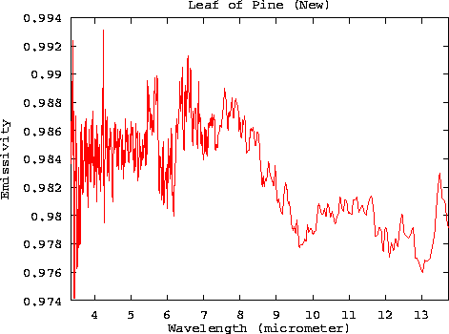
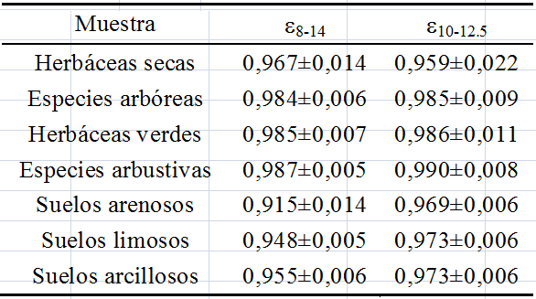
a) EFECTO DE LA EMISIVIDAD
EMISIVIDAD DE LA SUPERFICIE TERRESTRE (magnitud espectral)
Es poco utilizada por sí sola, pero sí como input para cálculos de temperatura.
MODIS library: http://www.icess.ucsb.edu/modis/EMIS/html/em.html

Slide 10
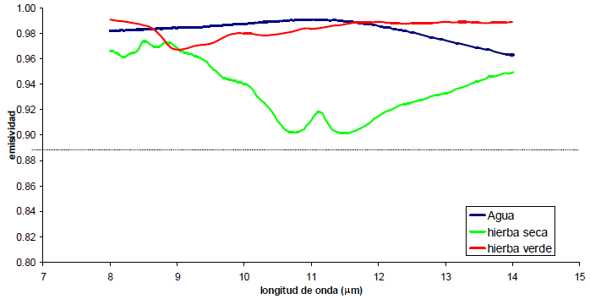
Emisividad en agua y vegetación

Slide 11
Cálculo de la emisividad
DETERMINACIÓN Y MAPEO DE LA EMISIVIDAD TERRESTRE
Método de la Cobertura Vegetal (MCV): uso de datos del espectro solar ⇒ Suficiente precisión y aplicación operativa.
Se requiere:
Valores de emisividad de suelo y vegetación (u otro material/superficie)
Cálculo de Pv (en base a índices de vegetación)
Aproximación práctica:
Valor y Caselles (1996)
donde ɛ_{v} y ɛ_{s} corresponden a los valores de emisividad de la vegetación y el suelo, respectivamente. Pv es la proporción de vegetación y se obtiene como función del NDVI (Normalized Difference Vegetation Index). Por ejemplo:
siendo NDVI_{min} y NDVI_{max} los valores de NDVI de suelo desnudo y de una superficie con cobertura completa, respectivamente.

Slide 12
b) EFECTO ATMOSFÉRICO
Efecto atmosférico en el IRt para distintas condiciones de atmósfera

Slide 13
Modelos de corrección atmosférica en el IRt
Métodos monocanales (ETR)
- Aplicación a Landsat, Meteosat, ...
Perfiles atmosféricos y modelos de transferencia radiativa.
Métodos de absorción diferencial
- Modelos de split-window o multicanales y bi-angulares.
- Aplicación a NOAA-AVHRR, EOS Terra/Aqua-MODIS…

Slide 14
Modelos de corrección monocanales
Resolución de la ecuación de transferencia radiativa a partir del conocimiento de los perfiles verticales de la atmósfera (p, T, concentración de gases), que se usan como datos de entrada de un modelo de cálculo de transmisividad y radiancia de la atmósfera.
Ecuación de Transferencia Radiativa
Es decir….
(1)
(2)
(3)
Emitida por el pixel
Temperatura de superficie

Slide 15
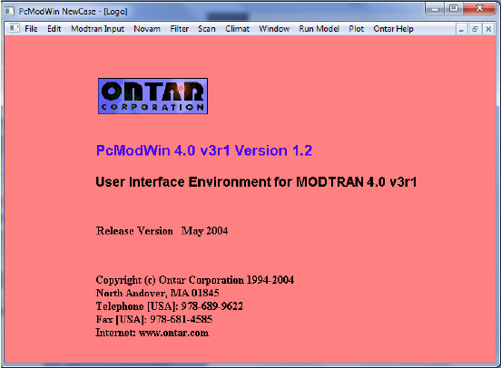
Obtención de parámetros atmosféricos
Modelos de transferencia radiativa del Air Force Geophysical Laboratory (AFGL). Cálculo de la transmisividad y radiancia atmosféricas en todo el espectro.
Perfiles atmosféricos estándar (p, T, H₂O, CO₂, O₃, ...) o datos de radiosondeos introducidos por el usuario.
Perfiles atmosféricos: http://weather.uwyo.edu/upperair/sounding.html

Slide 16
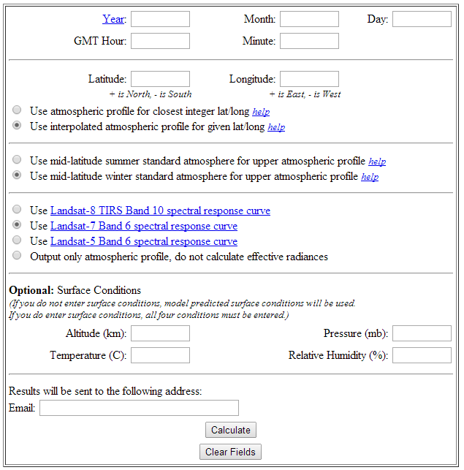
PARA LANDSAT PODEMOS UTILIZAR MODTRAN ONLINE
http://atmcorr.gsfc.nasa.gov/
Barsi et al. (2003) Y (2005)

